Slide 1
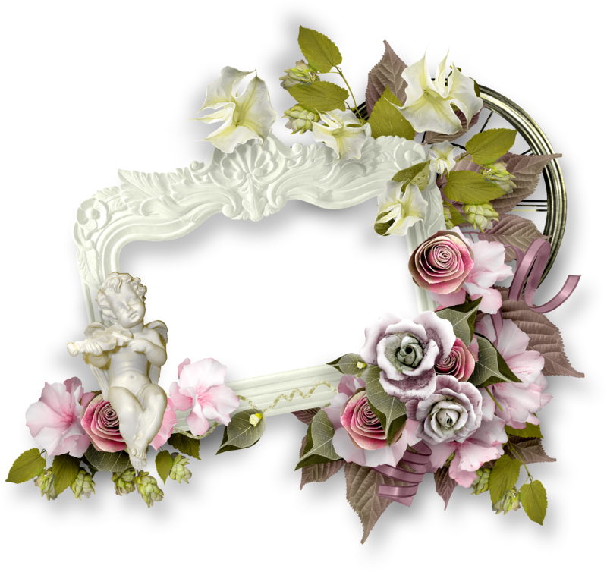
МАЙСТЕР-КЛАС
вчителя трудового навчання Щасливської ЗШ І-ІІ ступенів
Федосенко Н.М.
(фотозвіт)
ВИГОТОВЛЕННЯ
ДЕКОРАТИВНИХ
КВІТІВ

Slide 2
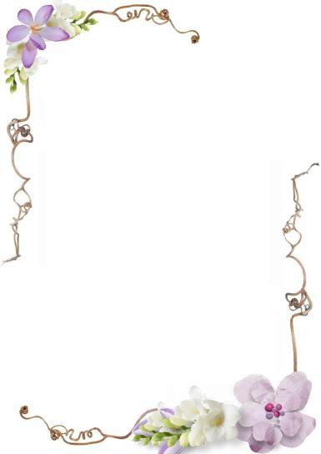
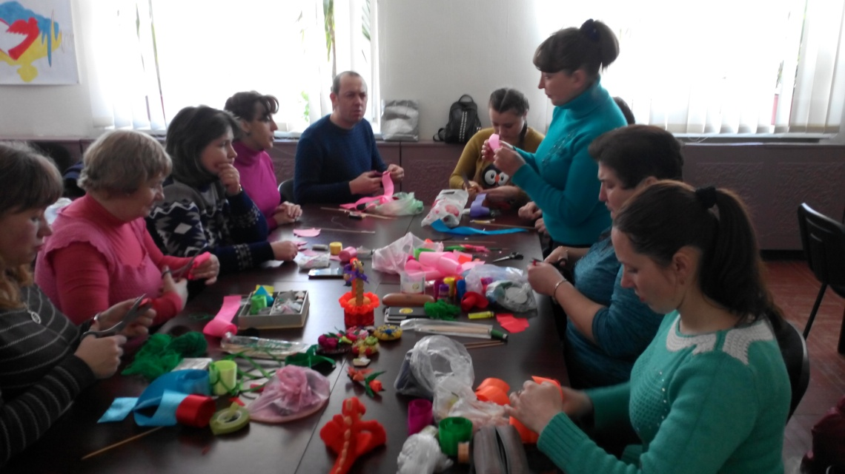
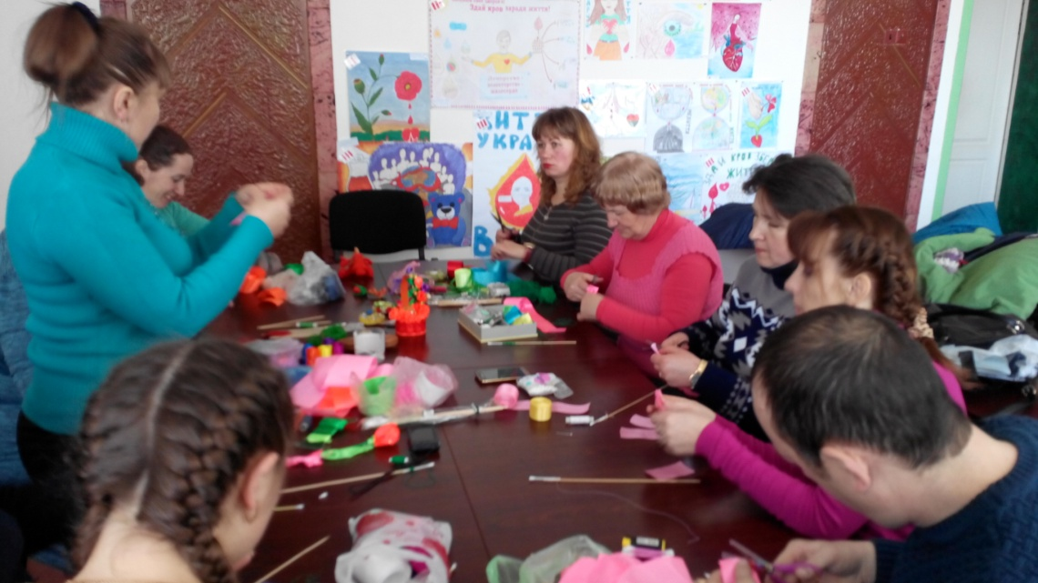

Slide 3
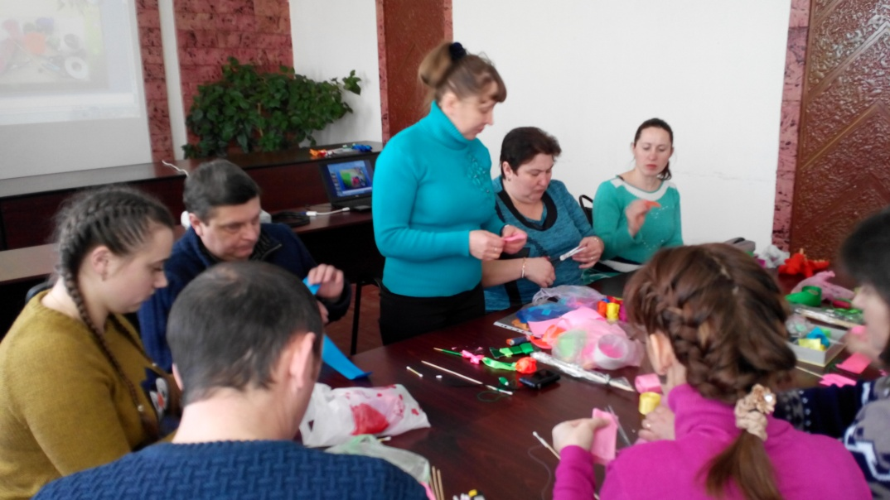
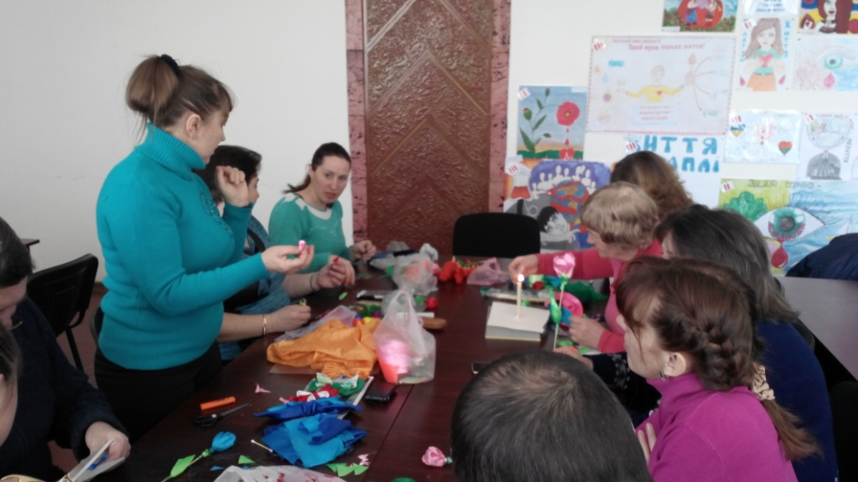

Slide 4
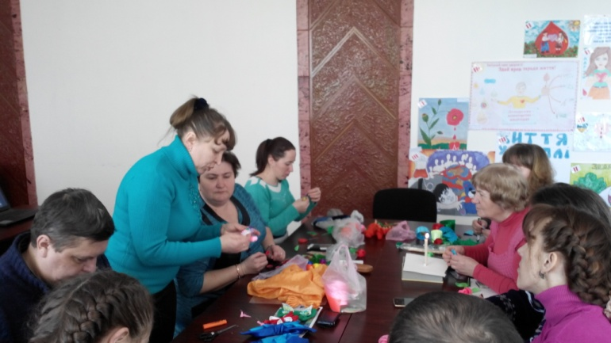
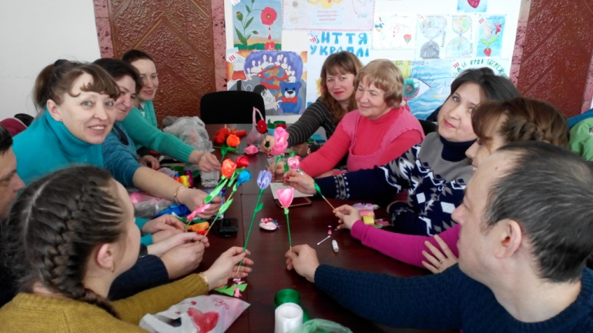

Slide 5
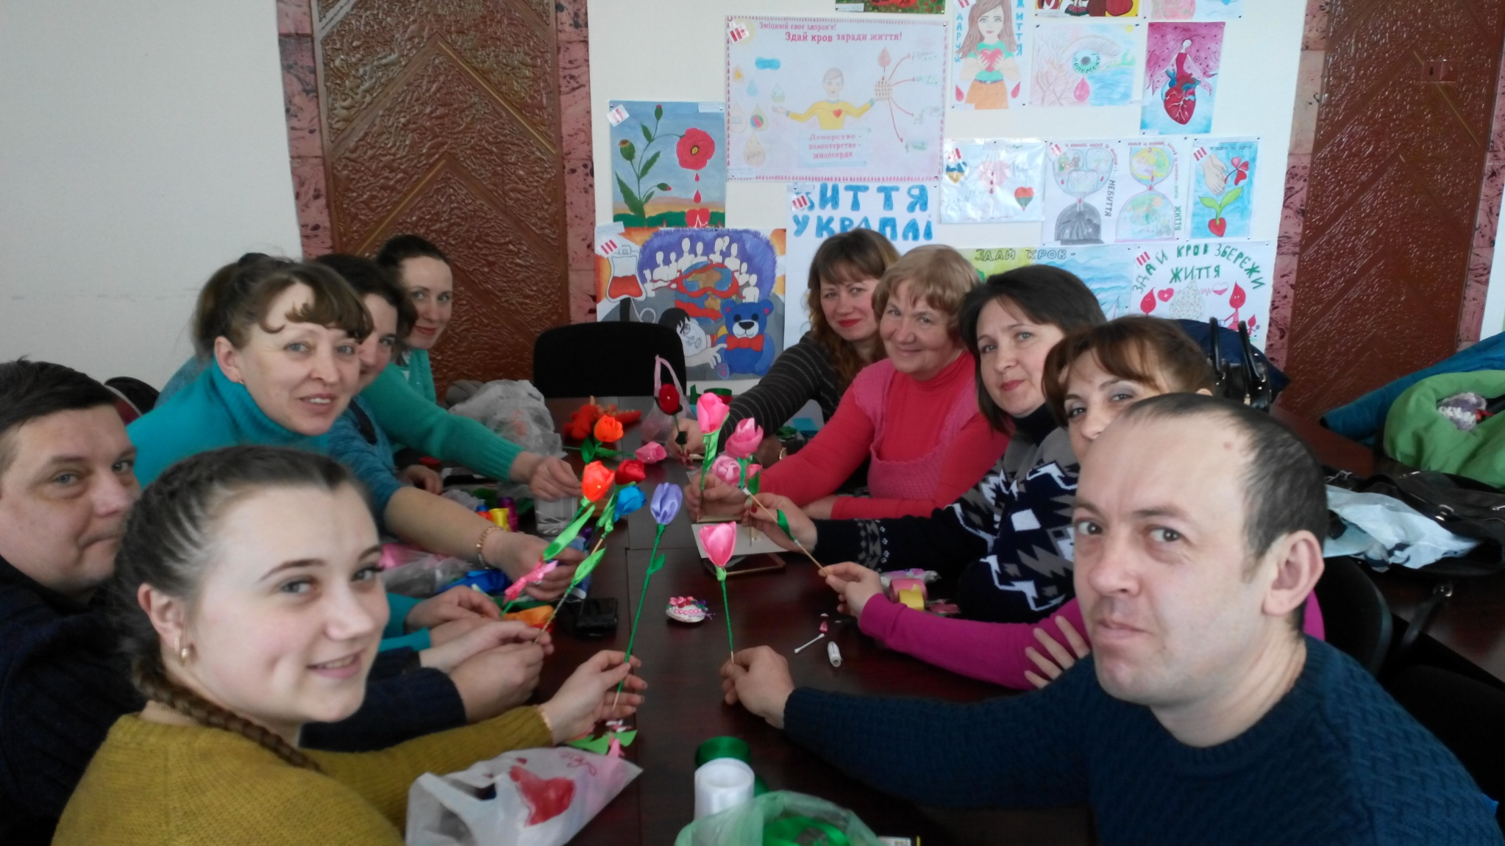
Квіти, квіти… Чарівні квіти,
Кольорові, великі й малі…
Ви умієте душу зігріти,
Бо й самі ви — душа землі.

